Slide 1
City Explorer
Pascal Irminger Marcel Lehmann Axel Zenklusen

Slide 2
Was ist City Explorer
Städteführer für Zürich
Navigationshilfe
Planungsinstrument
Informationslieferant

Slide 3
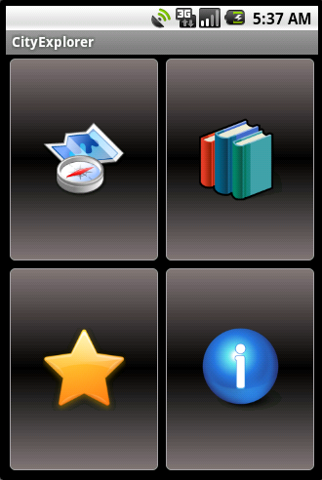
Startseite
Karte
Liste
Favoriten
Information

Slide 4
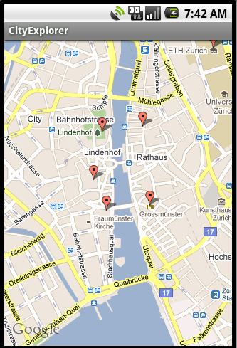
Karte
POIs in der Nähe
POI Details
Navigation

Slide 5
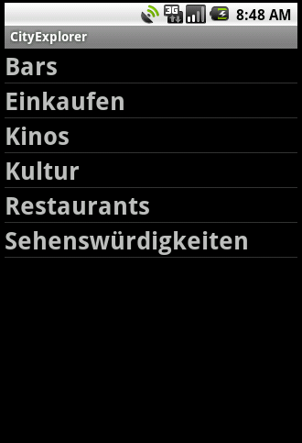
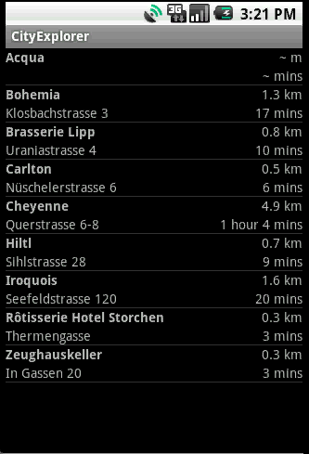
Liste der POI
Nach Kategorien
Mit Distanzen
Laufzeiten
Navigation

Slide 6
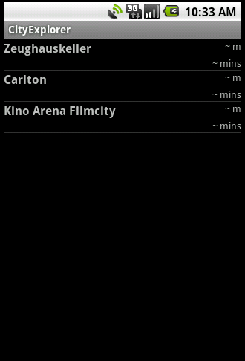
Favoriten
Jetzt wählen
Später besuchen
Nicht nach Kategorien
Alles auf einen Blick

Slide 7
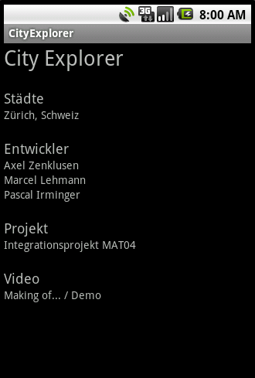
Infos
Div. Angaben
Making of ;)

Slide 8


Slide 9
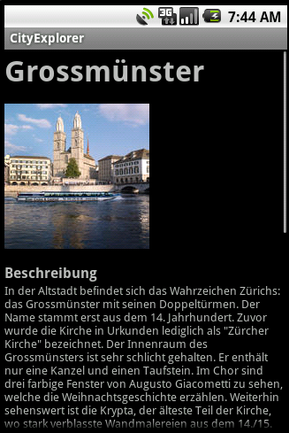
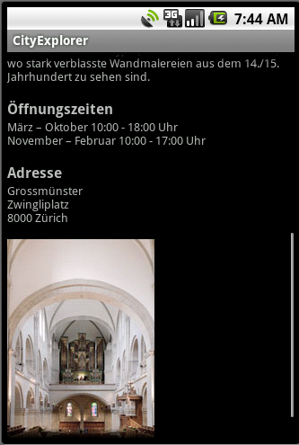
Detailansicht
Bilder
Infotext
Öffnungszeiten

Slide 10
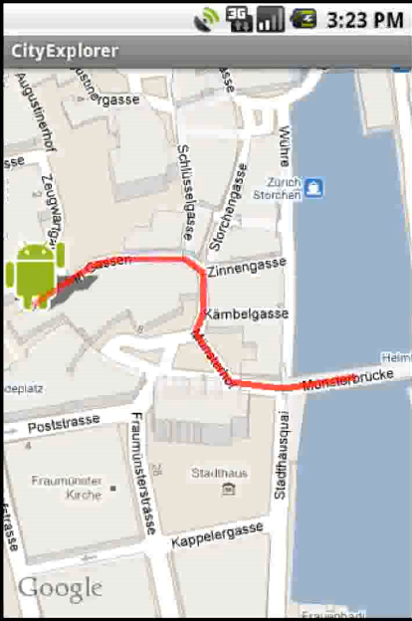
Navigation
Anzeige des Weges zum Ziel
Für jedes POI
Google Maps API

Slide 11
Zurück nach Zürich
Fragen ?
Anregungen ?
Lobpreisungen ?

